Slide 1

CHÀO MỪNG CÁC CON
ĐẾN VỚI TIẾT HỌC

Slide 2

Toán
Phép trừ (có nhớ) trong phạm vi 100 (trang 66)

Slide 3











Yêu cầu cần đạt
Thực hành trừ (có nhớ) trong phạm vi 100 dạng 52 – 24
dựa vào phép trừ (có nhớ) trong phạm vi 20.
- Vận dụng được kiến thức, kĩ năng về phép trừ ( có nhớ) trong phạm vi 100 đã học vào giải quyết một số tình huống gắn với thực tế.
- Phát triển năng lực toán học.

Slide 4







Khám phá

Slide 5
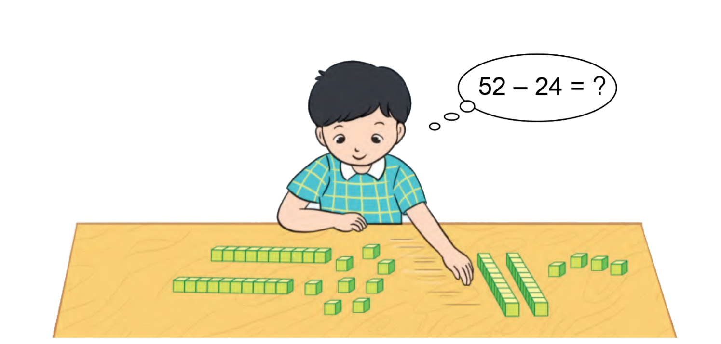

Slide 6
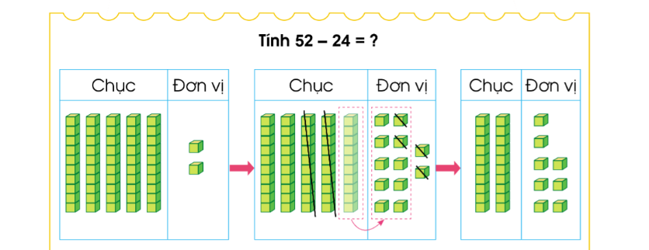

Slide 7
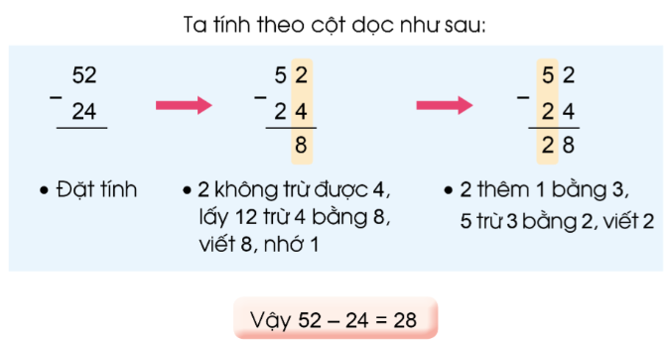

Slide 8

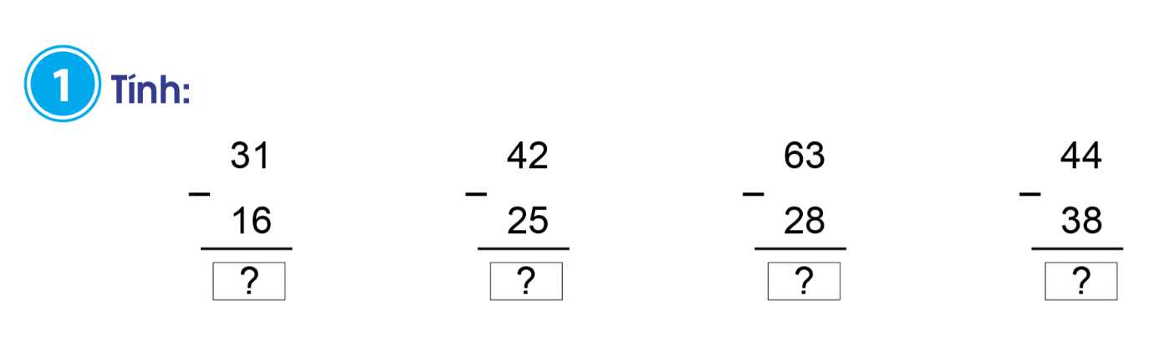

Slide 9
1
5
1
7
3
5
0
6

Slide 10
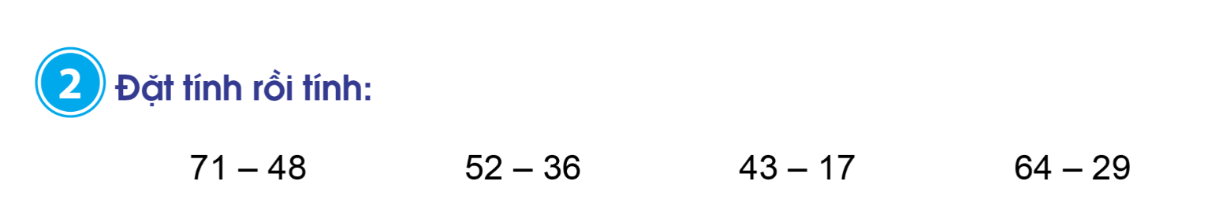
Con hãy nêu cách đặt tính trừ các số có hai chữ số.
Con làm bài vào vở ô li Toán và đối chiếu với kết quả của cô.

Slide 11
71
48
－
52
36
－
43
17
－
64
29
－
-
-
-
-
2
3
1
6
2
6
3
5

Slide 12

Dặn dò
Hoàn thành bài 2 (Sách giáo khoa, trang 67) vào vở ô li Toán.
Luyện tập về cách đặt tính rồi tính phép trừ (có nhớ) trong pham vi 100.
Xem trước bài sau: Phép trừ (có nhớ) trong phạm vi 100 (bài 3,4 – trang 67).

